Slide 1


DIGITÁLNÍ UČEBNÍ MATERIÁL
Číslo projektu | CZ.1.07/1.4.00/21.2942
Název školy | Základní škola a mateřská škola, Jičín, 17. listopadu 109
Název materiálu | VY_32_INOVACE_IV_Z2_1
Autor | Mgr. Simona Jiránková
Vzdělávací obor | Zeměpis
Téma | Členitost Ameriky
Ročník | 7. ročník
Datum tvorby | 5. 1. 2013
Anotace | Materiál slouží jako výukový nebo k opakování učiva.
Pokud není uvedeno jinak, použitý materiál je z vlastních zdrojů autora.

Slide 2
Amerika - členitost
Materiál slouží jako výukový nebo k opakování a upevnění učiva. Důraz je kladen na znalost základních pojmů a jejich orientaci v mapě Ameriky. Strana 10 slouží k zopakování učiva.

Slide 3
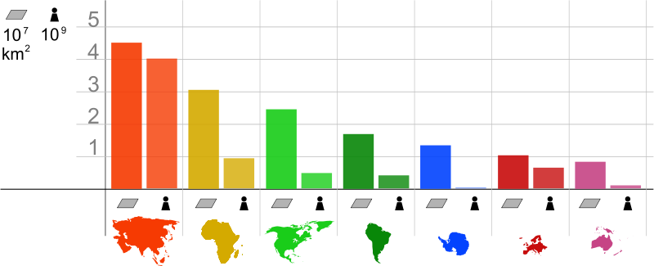
Rozloha
Rozloha – 42 mil. km² (2.)
Amerika je větší než - ……, ……, ……, ……
Amerika je menší než - ……
Autor: chris 論
http://commons.wikimedia.org/wiki/File:ContinentStatistics.svg

Slide 4
Seřaď světadíly podle rozlohy
Evropa
Severní Amerika
Antarktida
Jižní Amerika
Asie
Afrika
Austrálie
44,4 mil. km²
10,5 mil. km²
24,9 mil. km²
8,5 mil. km²
13,2 mil. km²
30,3 mil. km²
17,8 mil. km²

Slide 5
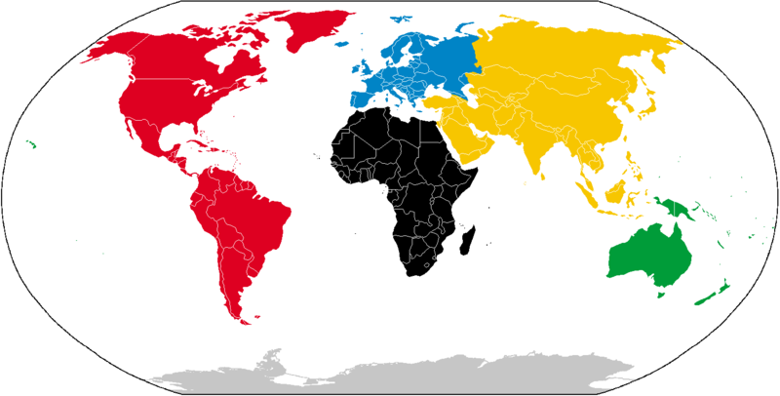
Poloha
Autor: The map was made by User:Vardion and adapted by User:E Pluribus Anthony for Wikipedia.
http://commons.wikimedia.org/wiki/File:Continentes.png
Doplň polokoule, na kterých leží Amerika:
severní, jižní a západní

Slide 6
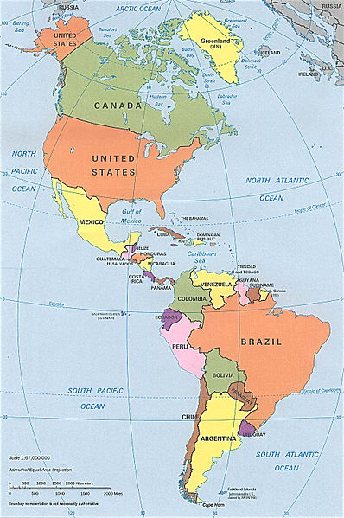
Členitost, poloha
Severní – velká členitost
Jižní – malá členitost
Délka – 15 000 km
Důležité rovnoběžky –
Důležité šíje –
severní polární kruh, obratník Raka, rovník, obratník Kozoroha
Tehuantepecká, Panamská
Autor: CIA, original political map from Perry-Castañeda Library Map Collection; University of Texas Library Online
http://commons.wikimedia.org/wiki/File:N%26SAmerica-pol.jpg

Slide 7
Ostrovy
2
Doplň podle mapy:
Grónsko
Newfoundland
Velké Antily
Malé Antily
Galapágy
Ohňová země
Falklandy (Malvíny)
6
4
7
1
5
3
Autor: CIA, original political map from Perry-Castañeda Library Map Collection; University of Texas Library Online
http://commons.wikimedia.org/wiki/File:N%26SAmerica-pol.jpg

Slide 8
Poloostrovy
6
Doplň podle mapy:
Labrador
Aljaška
Florida
Kalifornský
Yucatán
Patagonie
4
3
2
5
1
Autor: CIA, original political map from Perry-Castañeda Library Map Collection; University of Texas Library Online
http://commons.wikimedia.org/wiki/File:N%26SAmerica-pol.jpg

Slide 9
Krajní body
S – Murchisonův mys –
poloostrov Boothia
J – mys Froward – Patagonie
V – mys Branco
Z – mys prince Waleského
Autor: CIA, original political map from Perry-Castañeda Library Map Collection; University of Texas Library Online
http://commons.wikimedia.org/wiki/File:N%26SAmerica-pol.jpg

Slide 10
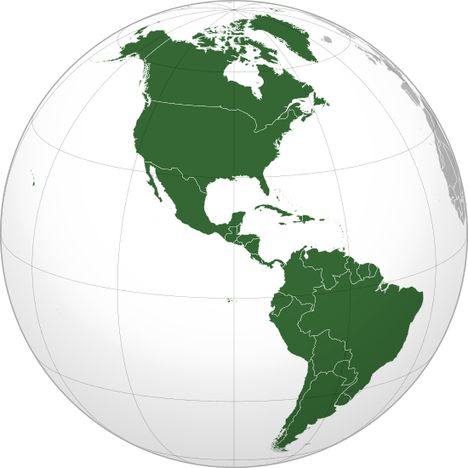
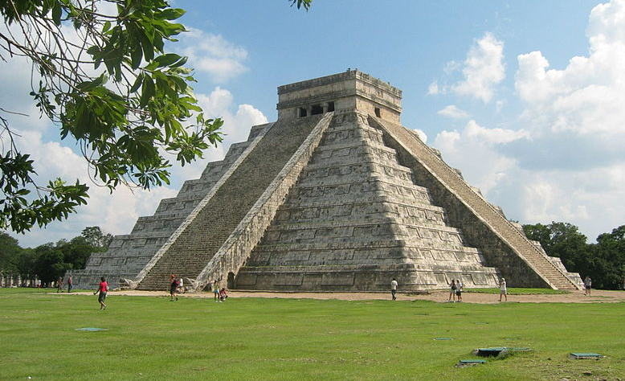
Opakování – doplň pojmy
mys Froward
Nejjižnější bod Ameriky –
Rozhraní mezi Severní a Jižní Amerikou –
Největší poloostrov –
Rovníkové souostroví –
2 poloostrovy patřící USA –
Rozloha Ameriky –
Důležitá rovnoběžka na jižní polokouli –
Poloostrov s Aztéckou minulostí -
Panamská šíje
Aljaška
Galapágy
Florida, Aljaška
42 mil. km²
obratník Kozoroha
Yucatán
?
Autor: Photography by Cesar Ramirez.castillo de diego siles su segunda casa
http://commons.wikimedia.org/wiki/File:Chichen-Itza_El_Castillo.jpg
Autor: Martin23230
http://commons.wikimedia.org/wiki/File:Americas_(orthographic_projection).svg

Slide 11
Seznam pramenů a literatury:
http://cs.wikipedia.org
http://commons.wikimedia.org/wiki/Main_Page
SW Activ Studio a Activ Inspire
Všechny odkazy dostupné pod licencí Public Domain nebo Creativ Commons (autor a odkaz uveden pod obrázkem).
SVATOŇOVÁ, H., J. KOLEJKA, P. CHALUPA a D. HÜBELOVÁ. Zeměpis: Putování po světadílech, 1. díl, Amerika, Afrika. 1. vyd. Brno: NOVÁ ŠKOLA, s. r. o, 2008. ISBN 80-7289-095-6.
KOLEKTIV AUTORŮ. Školní atlas světa. 7. vyd. Praha: Kartografie Praha a. s., 2002. ISBN 80-7011-582-3.
KOLEKTIV AUTORŮ. Školní atlas světa. 1. vyd. Praha: Kartografie Praha a. s., 2004. ISBN 80-7011-730-3.
Materiál je určen pro bezplatné používání pro potřeby výuky a vzdělávání na všech typech škol a školských zařízení. Jakékoliv další využití podléhá autorskému zákonu.

